Slide 1

Movie App
проект по Напреден веб дизајн
Бојана Здравковска
Надица Димитровска

Slide 2

Вовед
Во последната година бевме сведоци на тоа колкаво влијае може да има филмската индустрија врз нас, како корисници на интернет. Преку таргетирани реклами, високобуџетен маркетинг, разновиден merchandise и огромно социјално влијание филмската индустрија ја покажа својата моќ. Инспирирани од тоа, и со самиот напредок на развојот на веб апликации, креирањето на апликации наменети за филм фанатаците станува се полесно и подостапно за девелопери да имаат простор да креираат едукативно и интересно искуство за корисниците

Slide 3

Технологии
VUE
VITE
JavaScript
HTML
CSS

Slide 4
Компоненти
Banner
Главна фокусна точка на почетниот екран
Movie Card
Детален опис за секој филм во формат на картичка
Movie List
Листа од најпопуларните филмови прикажана во грид систем
Navbar
Навигациско мени овозможува лесно движење низ апликацијата
Пребарување конректен филм
Search

Slide 5
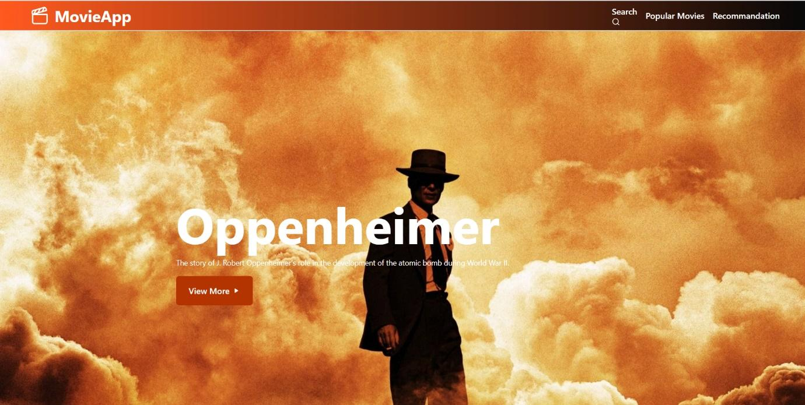
Banner
Првото прашање при креирање на апликацијата кое си го поставивме е како да го привлечеме вниманието на корисникот. За таа цел ни требаше впечатлива почетна страна односно фокусна точка. Кога корисникот ќе пристапи кон апликацијата тој најпрво е пречекан од екран каде се наоѓа постер од моментално најактуелниот филм на репертоарот и е искористена комбинација на бои кои го зграпчуваат вниманието.

Slide 6
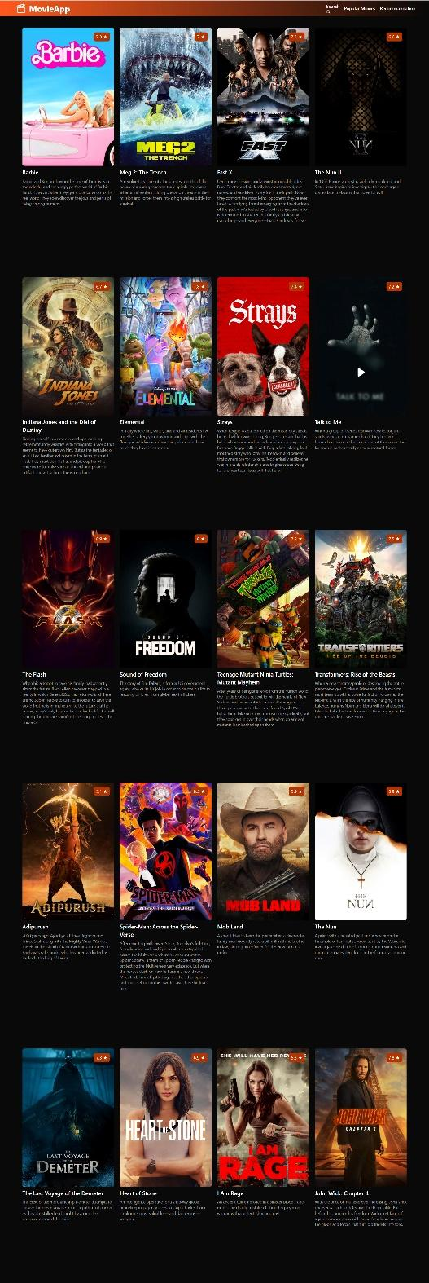
Movie List
Оваа компонента ни овозможува излистување на најпопуларните филмови и одговорт на главното прашање кое го решава апликацијата “што да гледам?”. Листата на филмови е прикажана во 4 колонски грид систем од картички каде секоја картичка е комбинација од постер на филмот, име и мал опис за филмот со цел да го заинтегрира корисникот.

Slide 7
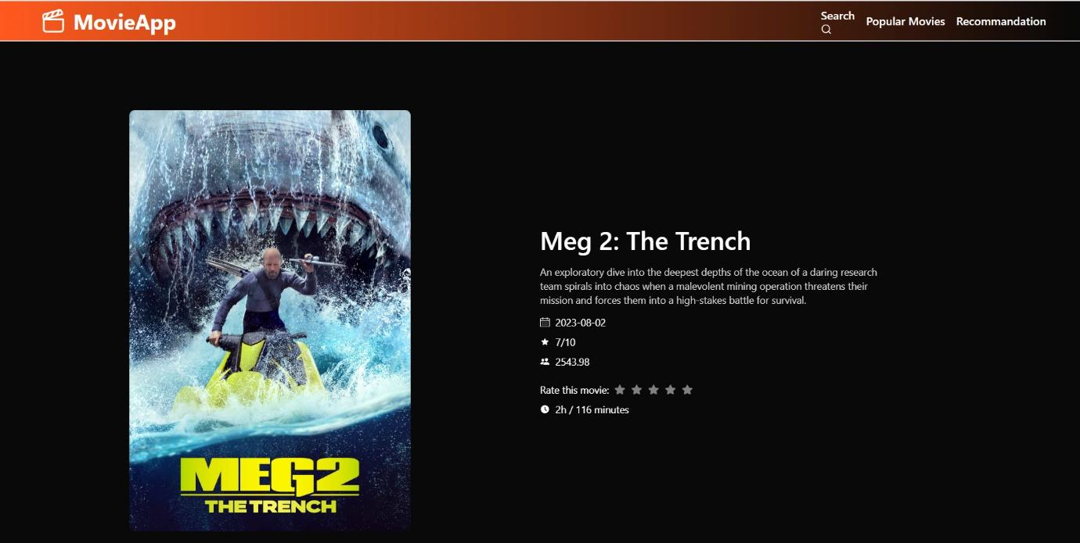
Movie Card
Откако корисникот ќе селектира одреден филм од листата на филмови, се пренасочува кон екран на кој се прикажани дополнителни информации за филмот за кој е заинтересиран како година на издавање, режисер, времетраење на филмот.. Дополнително е овозможена интеракција на корисникот со системот каде може да остави свој rating доколку го има изгледано филмот и да го зачува истиот за понатамошно користење на апликацијата. Функционалноста за rating е во форма на ѕвезди, кои доколку не е оценет филмот ѕвездите се во сива боја а при клик на нив, тие се обојуваат во жолта боја.

Slide 8
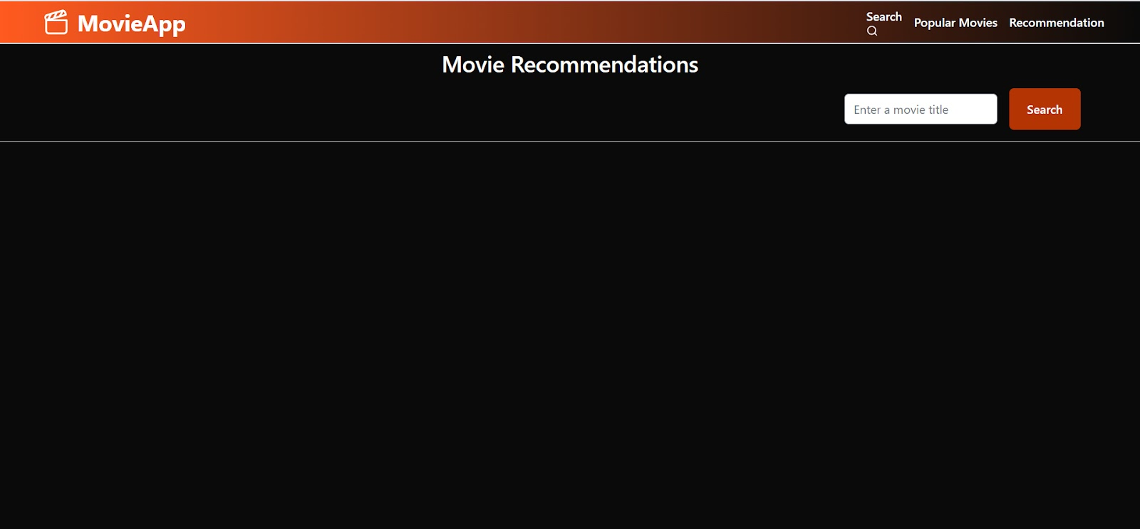
Movie Recommendation
Recommendation компонентата овозможува приказ на листа на филмови кои се слични по содржина, жанр или се во истата фамилија на филмови со оној кој корисникот го внесува во соодветното поле

Slide 9

Заклучок
Комбинацијата на Vue.js, интеграција на API, внимателен UI/UX дизајн и дополнителни функции и преку самиот процес на дизајнирање и имплементација, добивме вредни сознанија за моќта и флексибилноста на Vue.js како JavaScript рамка за градење интерактивни веб- апликации. Севкупно, проектот ни обезбеди практично искуство во веб-дизајн, развој на предниот дел, интеграција на API и важноста на корисничкото искуство, на крајот подготвувајќи не за идните напори во областа на веб-развојот.

Slide 10
Ви Благодариме на вниманието!

